Slide 1










Bài 4
SO SÁNH SỐ
Giáo viên: ……………………….

Slide 2




Notes:
Kick vào ô số để đến câu hỏi
Kick vào mũi tên để đến slide tiếp theo

Slide 3
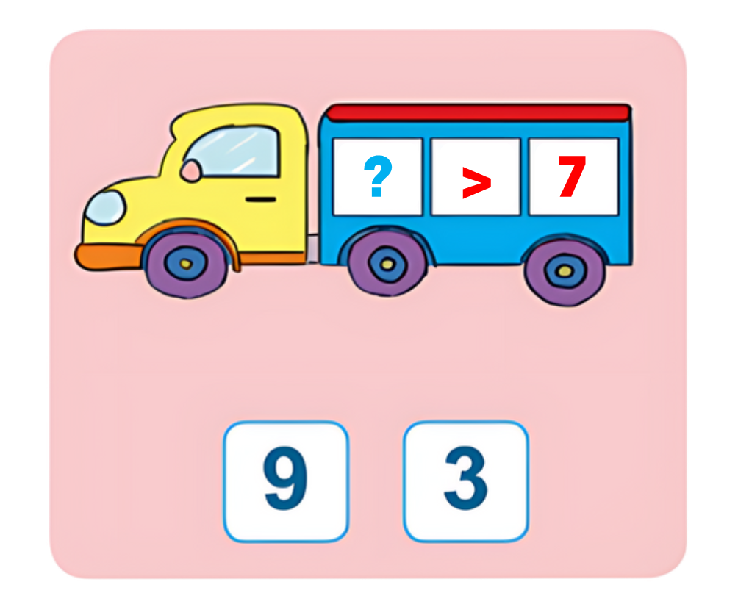


6
7
5
9
Notes:
Kick vào ô số để trở về

Slide 4
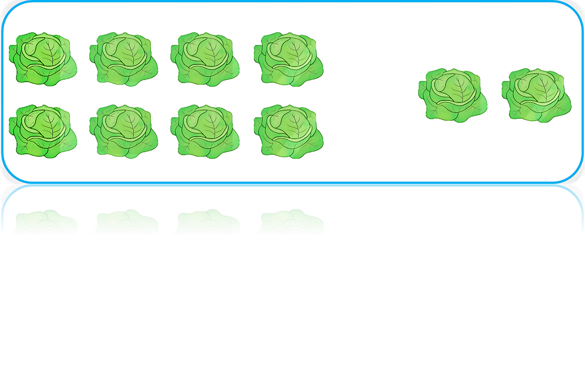
8 > 2
6 > 2
4 > 2
7 > 1

Slide 5
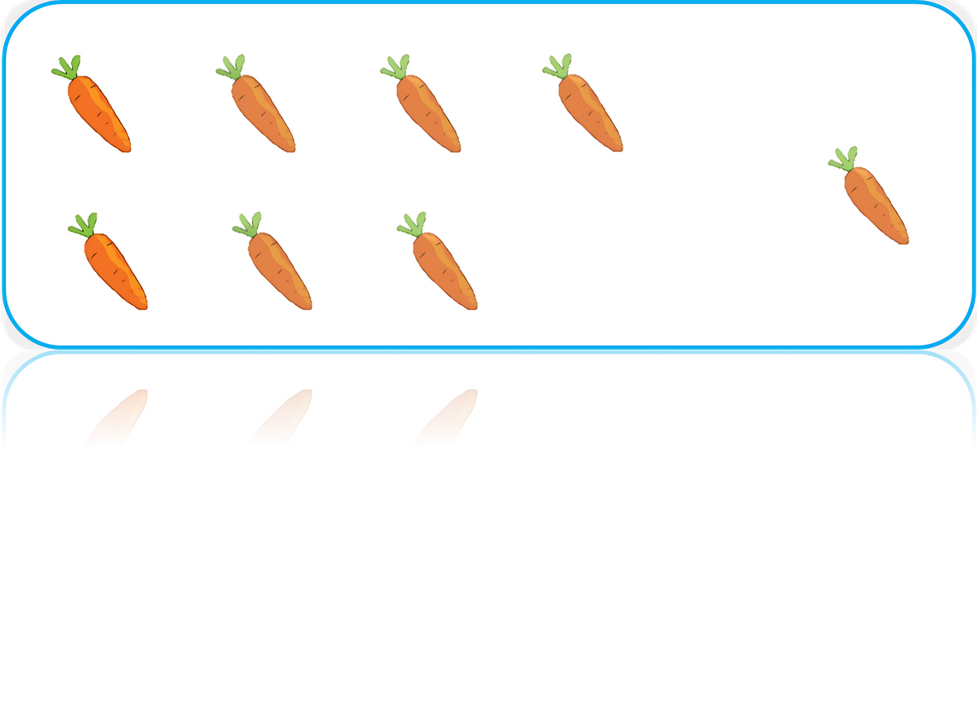
8 > 2
7 > 2
7 > 1
7 > 3

Slide 6



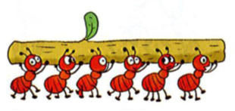

2
<
3
hai bé hơn ba
6
<
8
sáu bé hơn tám

Slide 7

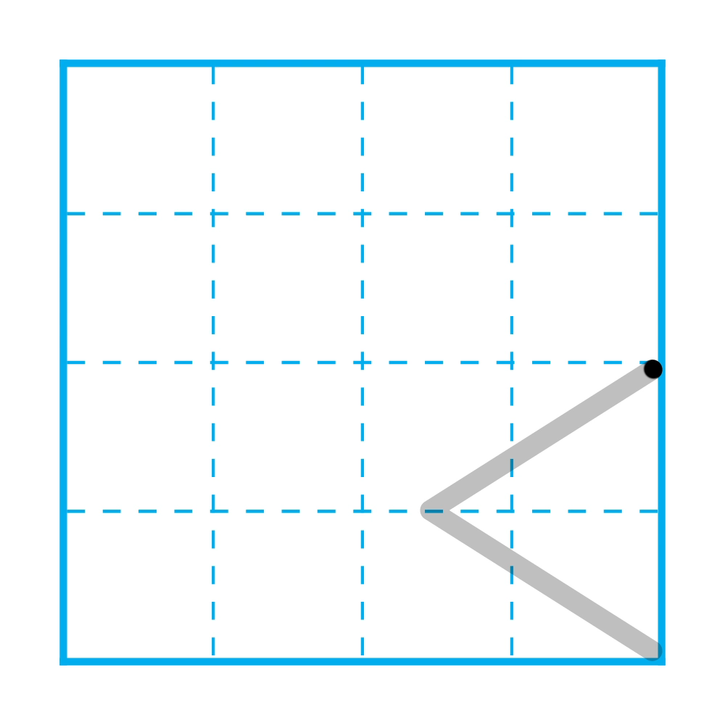

1
Tập viết dấu <

Slide 8
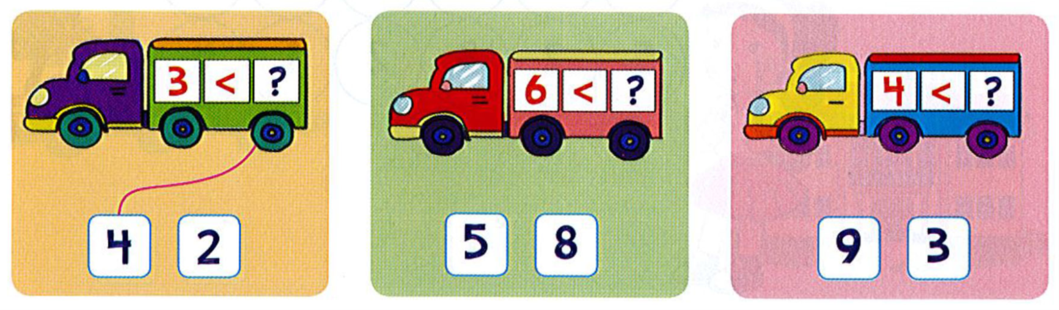
2
Tìm số thích hợp

Slide 9
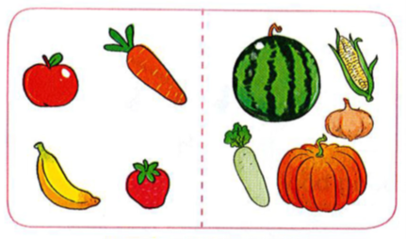

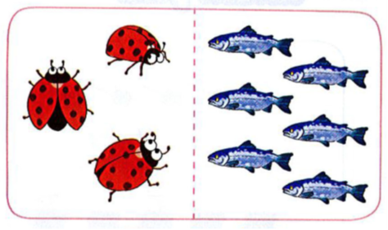
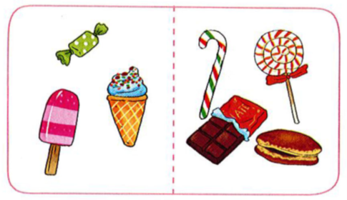
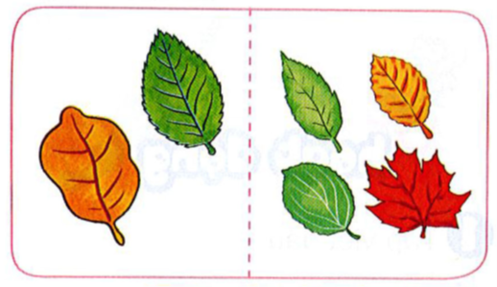
3
So sánh (theo mẫu)
?
?
?
?
?
?
?
?
?
3
<
6
3
<
4
2
<
4

Slide 10
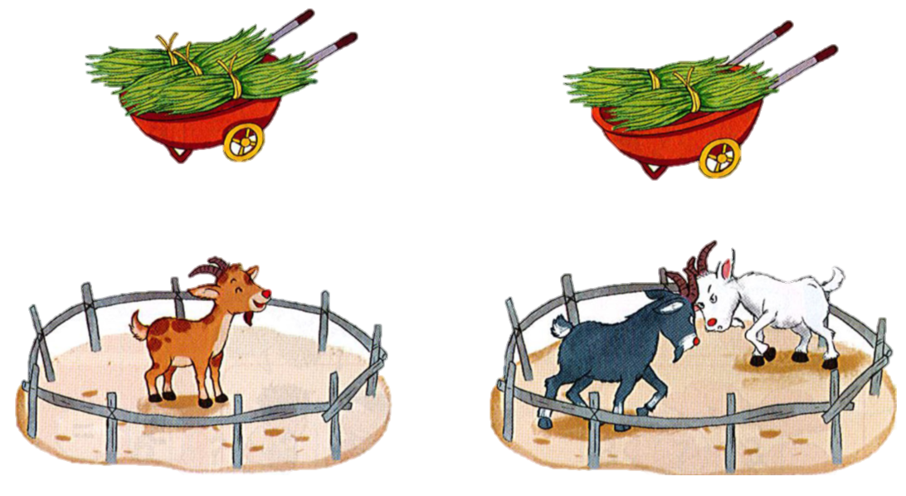
4
Cho mỗi chuồng một xe cỏ để số dê trong chuồng ít hơn số bó cỏ.

